Slide 1
«ПСИХОЛОГИЧЕСКОЕ СОПРОВОЖДЕНИЕ СПОРТСМЕНОВ В ТРЕНИРОВОЧНОМ ПРОЦЕССЕ НА ЭТАПЕ СПОРТИВНОГО СОВЕРШЕНСТВОВАНИЯ» (на примере стрелкового спорта)

Slide 2
ФАКТОРЫ СОРЕВНОВАТЕЛЬНОЙ НАДЁЖНОСТИ

Slide 3
Показатели ПВК

Slide 4
Рисунок 1 - Универсальный диагностический комплекс УПДК-МК

Slide 5
Рисунок 2 – Основание корреляционной плеяды вокруг показателя экспертной оценки соревновательной надежности спортсменов-стрелков

Slide 6
Таблица 1 – Организация формирующего педагогического эксперимента

Slide 7
Продолжение таблицы 1

Slide 8
Рисунок 3 – Монитор испытуемого во время выполнения методики оценки готовности к экстренному действию в условиях монотонно действующих факторов

Slide 9
Рисунок 2 – Монитор испытуемого во время выполнения методики оценки готовности к экстренному действию в условиях монотонно действующих факторов

Slide 10
Рисунок 4 – Структура технологии формирования соревновательной надежности спортсменов-стрелков высокой квалификации

Slide 11
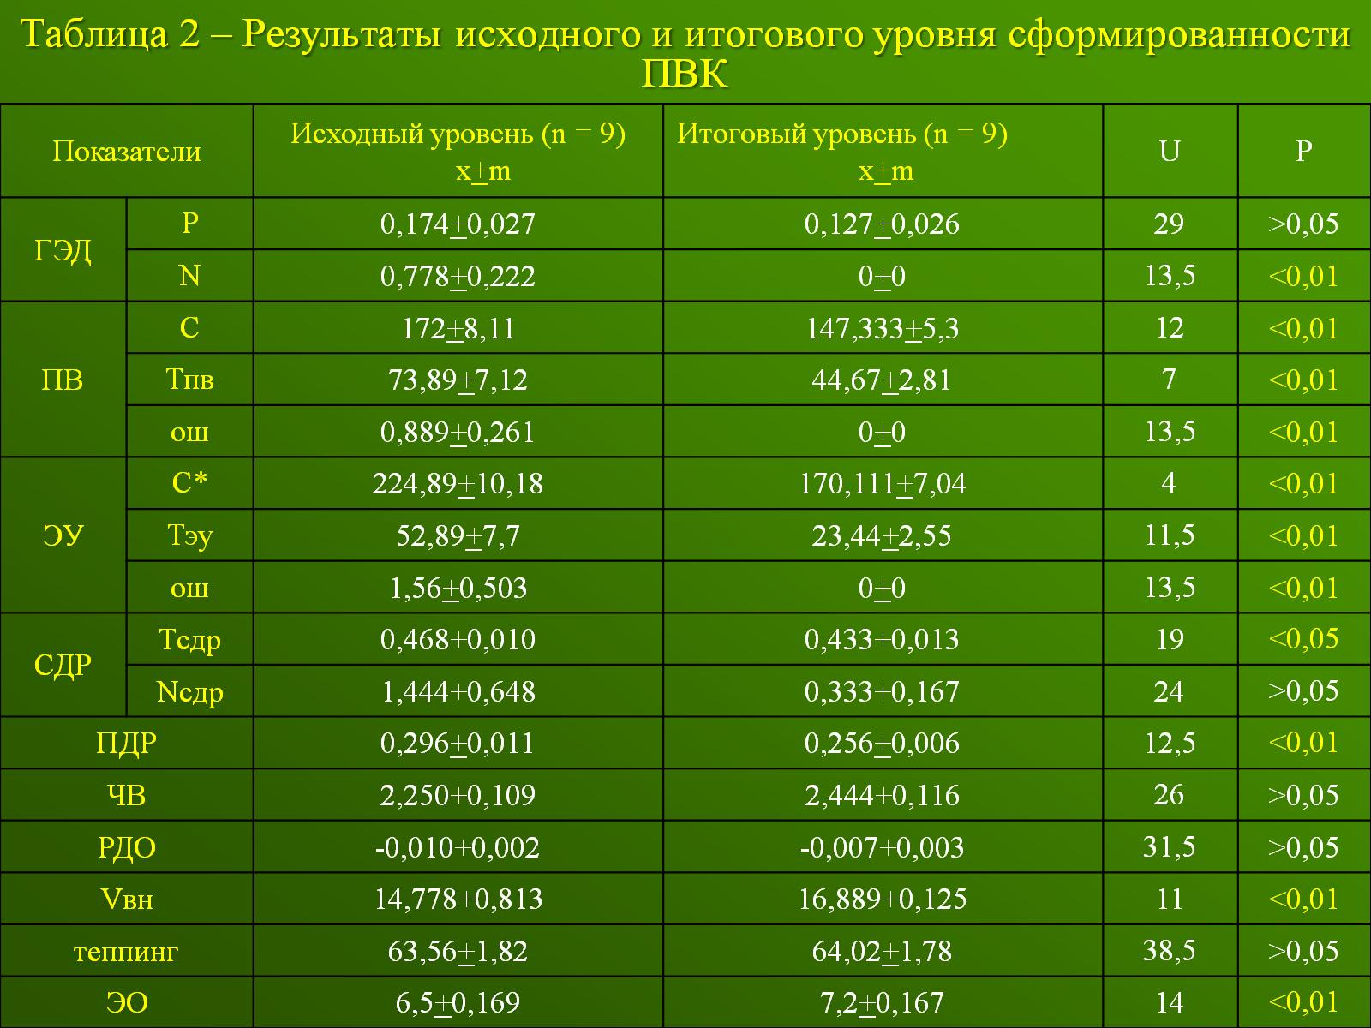
Таблица 2 – Результаты исходного и итогового уровня сформированности ПВК

Slide 12
Рисунок 5 – Основание корреляционной плеяды вокруг показателя экспертной оценки соревновательной надежности спортсменов-стрелков

Slide 13
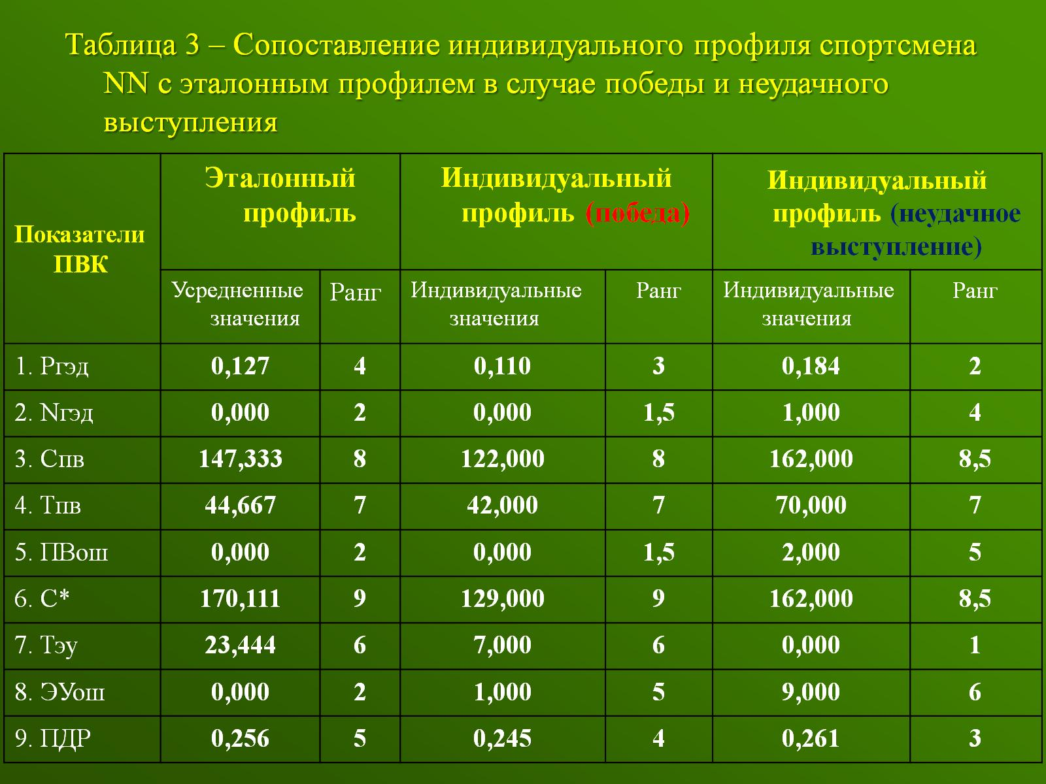
Таблица 3 – Сопоставление индивидуального профиля спортсмена NN с эталонным профилем в случае победы и неудачного выступления

Slide 14
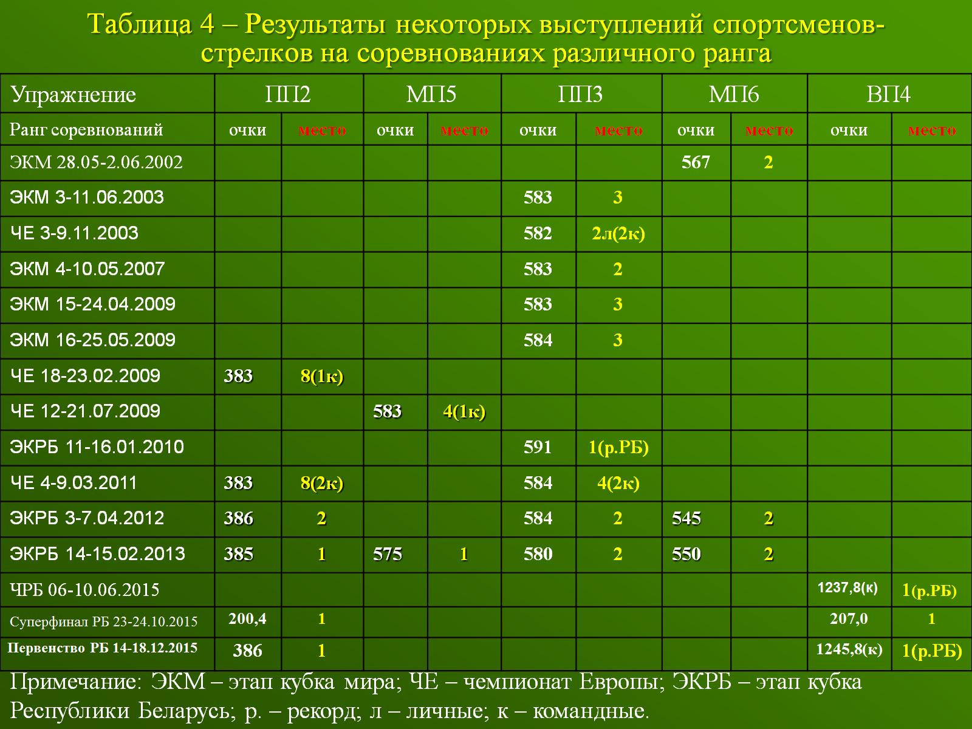
Таблица 4 – Результаты некоторых выступлений спортсменов-стрелков на соревнованиях различного ранга

Slide 16
Методический состав тренажёра

Slide 17
Учебный курс «6 занятий» предназначен для испытуемых имеющих по результатам психофизиологического тестирования одно уязвимое ПВК. Этот специализированный учебный курс включает в себя 6 занятий по корректировке уровня развития следующих ПВК

Slide 18
Тренажер позволяет:

Slide 19
ВЫВОДЫ
1. Спортсмен, претендующий на победу, должен обладать высокоразвитыми ПВК, способствующими стабильному выполнению технико-тактических действий, умением управлять своим эмоциональным состоянием и мобилизоваться для достижения поставленной цели. ПВК естественно развиваются в ходе профессиональной деятельности, однако в подготовке спортсменов высокой квалификации следует использовать различные условия, моделирующие деятельность, приемы и задания, способствующие более эффективному проявлению этих качеств.
Внедрение технологии формирования соревновательной надежности в процессе психолого-педагогической подготовки обусловлено необходимостью минимизации возможностей «срыва» деятельности спортсменов на основе выявленных ПВК. Формирование соревновательной надежности спортсменов целесообразно проводить с учетом индивидуально-типологических особенностей на основе мониторинга результатов выступлений, динамики изменения стратегии поведения и уровня сформированности ПВК.

Slide 20
ПЕРСПЕКТИВЫ ДАЛЬНЕЙШИХ ИССЛЕДОВАНИЙ

Slide 21
Спасибо за внимание!

